Slide 1
KẾT NỐI TRI THỨC VỚI CUỘC SỐNG
Tiếng Việt 1
GV: Đồng Thị Ái Quỳnh

Slide 2
Khởi động
1

Slide 3
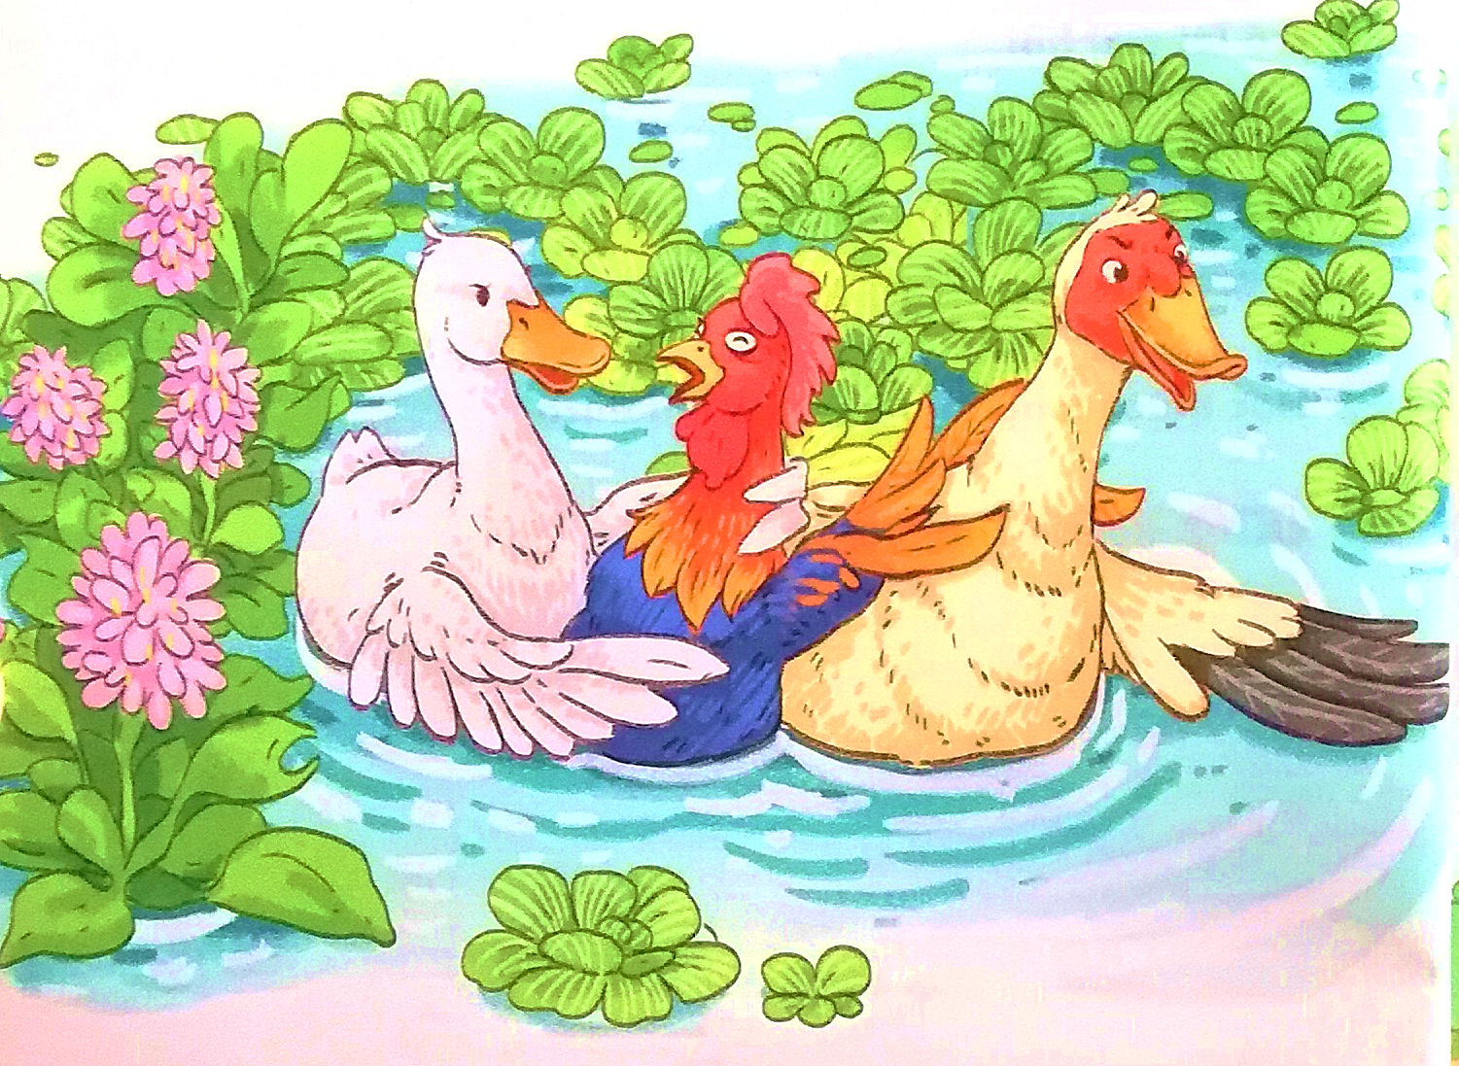
1
Quan sát tranh và nói về những gì em thấy trong tranh
Thảo luận nhóm
vịt
gà
ngan
Vịt và ngan đang giúp gà bơi vào bờ.
Tranh có những nhân vật nào ? Những nhân vật này đang làm gì?

Slide 4
1
TÔI VÀ CÁC BẠN
Bài
4
GIẢI THƯỞNG TÌNH BẠN

Slide 5
Đọc
2

Slide 6
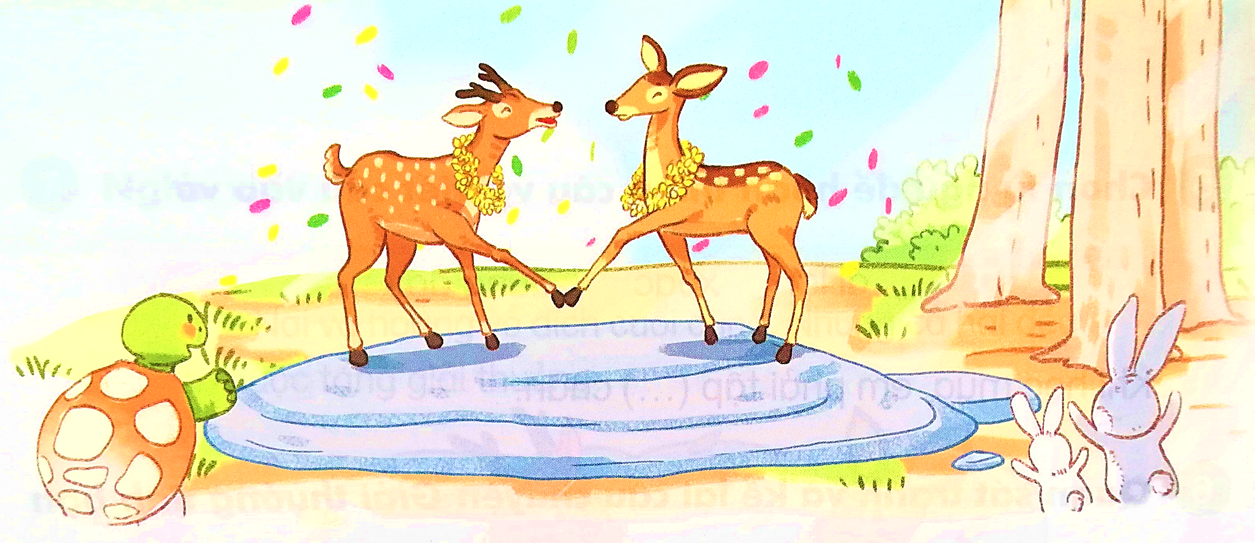
Giải thưởng tình bạn
Nai và hoẵng tham dự một cuộc chạy đua. Trước vạch xuất phát, nai và hoẵng xoạc chân lấy đà. Sau khi trọng tài ra hiệu, hai bạn lao như tên bắn. Cả hai luôn ở vị trí dẫn đầu. Bỗng nhiên, hoẵng vấp phải một hòn đá rồi ngã oạch. Nai vội dừng lại, đỡ hoẵng đứng dậy.
Nai và hoẵng về đích cuối cùng.Nhưng cả hai đều được tặng giải thưởng về tình bạn .
( Lâm Anh )
Nhìn vào bức tranh em thấy gì ?

Slide 7
Giải thưởng tình bạn
Nai và hoẵng tham dự một cuộc chạy đua. Trước vạch xuất phát, nai và hoẵng xoạc chân lấy đà. Sau khi trọng tài ra hiệu, hai bạn lao như tên bắn. Cả hai luôn ở vị trí dẫn đầu. Bỗng nhiên, hoẵng vấp phải một hòn đá rồi ngã oạch. Nai vội dừng lại, đỡ hoẵng đứng dậy.
Nai và hoẵng về đích cuối cùng.Nhưng cả hai đều được tặng giải thưởng về tình bạn .
( Lâm Anh )
Tìm từ ngữ có tiếng chứa vần trong văn bản: oăng , oac, oach
oăng
oac
oach
hoẵng
xoạc
oạch

Slide 8
Giải thưởng tình bạn
Nai và hoẵng tham dự một cuộc chạy đua. Trước vạch xuất phát, nai và hoẵng xoạc chân lấy đà. Sau khi trọng tài ra hiệu, hai bạn lao như tên bắn. Cả hai luôn ở vị trí dẫn đầu. Bỗng nhiên, hoẵng vấp phải một hòn đá rồi ngã oạch. Nai vội dừng lại, đỡ hoẵng đứng dậy.
Nai và hoẵng về đích cuối cùng.Nhưng cả hai đều được tặng giải thưởng về tình bạn .
( Lâm Anh )
1
2
Trước vạch xuất phát, nai và hoẵng xoạc chân lấy đà. Sau khi trọng tài ra hiệu, hai bạn lao như tên bắn.
Chia đoạn
Đọc nối tiếp từng câu

Slide 9
Giải thưởng tình bạn
Nai và hoẵng tham dự một cuộc chạy đua. Trước vạch xuất phát, nai và hoẵng xoạc chân lấy đà. Sau khi trọng tài ra hiệu, hai bạn lao như tên bắn. Cả hai luôn ở vị trí dẫn đầu. Bỗng nhiên, hoẵng vấp phải một hòn đá rồi ngã oạch. Nai vội dừng lại, đỡ hoẵng đứng dậy.
Nai và hoẵng về đích cuối cùng.Nhưng cả hai đều được tặng giải thưởng về tình bạn .
( Lâm Anh )
Giải nghĩa : vạch xuất phát, lấy đà, trọng tài, ngã oạch.

Slide 10
Tiết 2
3
Trả lời câu hỏi

Slide 11
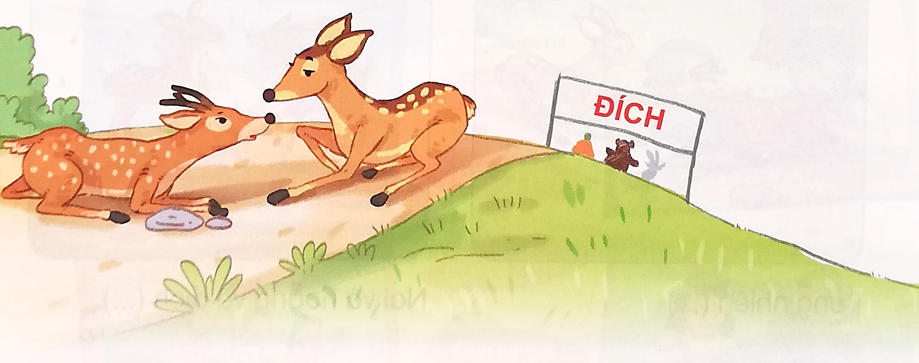
3
Trả lời câu hỏi
a. Đôi bạn trong câu chuyện là ai?
Đôi bạn trong câu chuyện là nai và hoẵng
b. Vì sao hoẵng bị ngã ?
Hoẵng bị ngã vì vấp phải một hòn đá
c. Khi hoẵng ngã, nai đã làm gì ?
Khi hoẵng ngã, nai vội dừng lại, đỡ hoẵng đứng dậy.

Slide 12
4
Viết

Slide 13
Giải thưởng tình bạn
Nai và hoẵng tham dự một cuộc chạy đua. Trước vạch xuất phát, nai và hoẵng xoạc chân lấy đà. Sau khi trọng tài ra hiệu, hai bạn lao như tên bắn. Cả hai luôn ở vị trí dẫn đầu. Bỗng nhiên, hoẵng vấp phải một hòn đá rồi ngã oạch. Nai vội dừng lại, đỡ hoẵng đứng dậy.
Nai và hoẵng về đích cuối cùng.Nhưng cả hai đều được tặng giải thưởng về tình bạn .
( Lâm Anh )
4
Viết vào vở câu trả lời cho câu hỏi c ở mục 3
Khi hoẵng ngã, nai …….
vội dừng lại, đỡ hoẵng đứng dậy.

Slide 14
Tiết 3
5
Chọn từ ngữ

Slide 15
5
Chọn từ ngữ để hoàn thiện câu và viết câu vào vở
đi lại
xoạc
đứng dậy
Khi học múa, em phải tập ………... chân

Slide 16
6
Kể chuyện

Slide 17
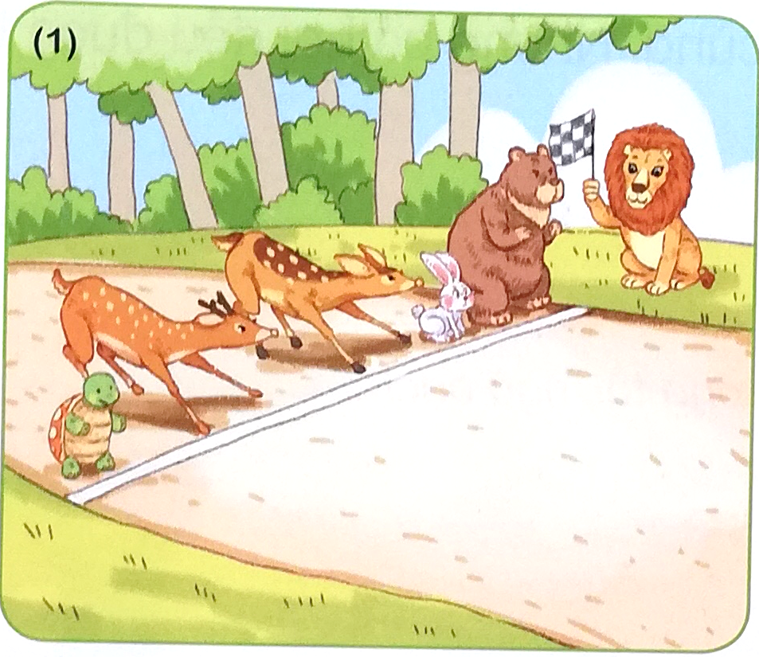
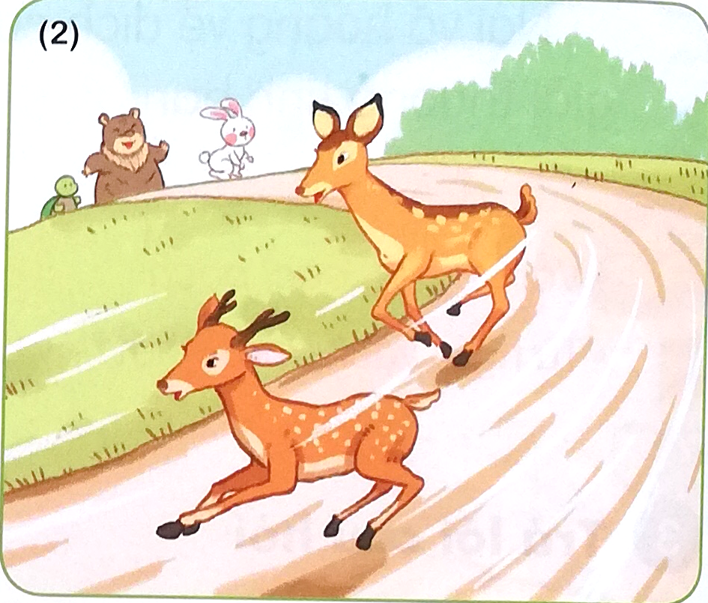
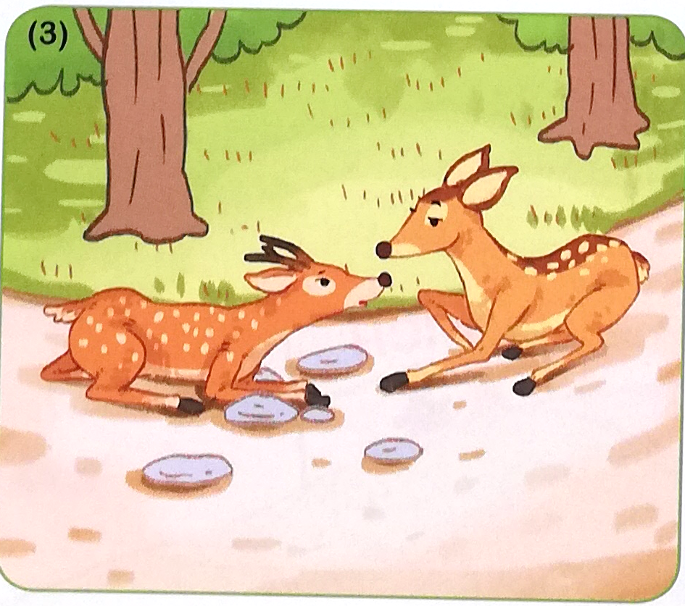
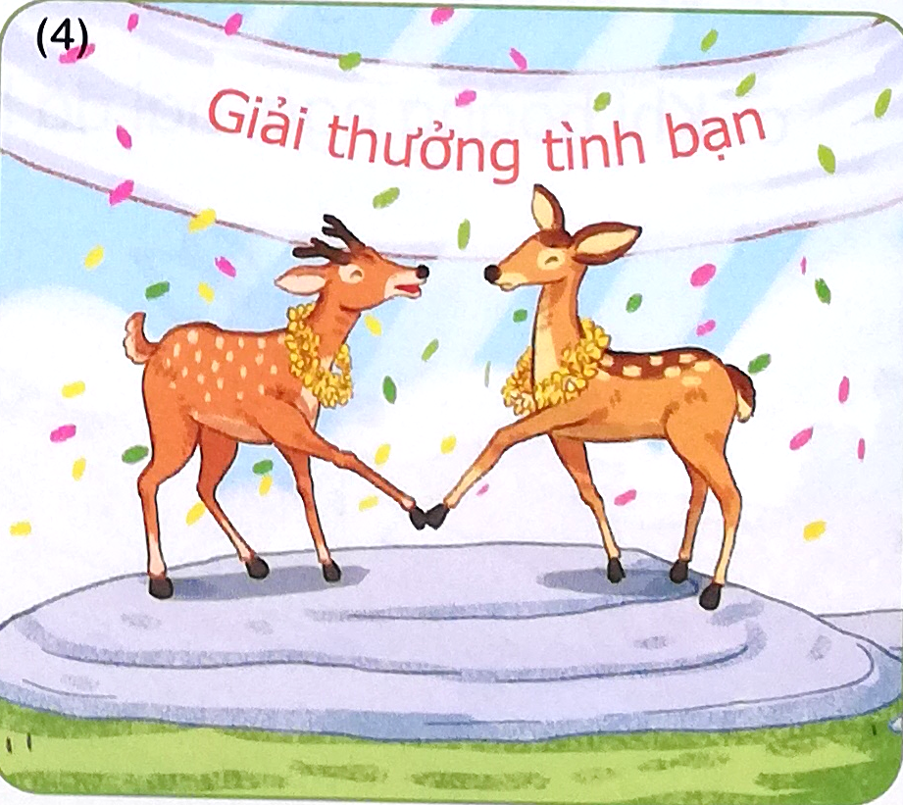
6
Quan sát tranh và kể lại câu chuyện Đôi tai xấu xí
Nai và hoẵng tham dự(…)
Cả hai luôn (…)
Bỗng nhiên (…)
Nai và hoẵng về đích (…)

Slide 18
Tiết 4
7
Viết

Slide 19
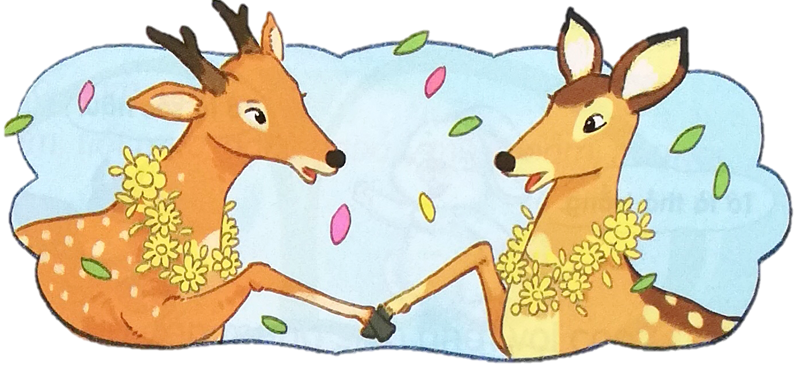
7
Nghe viết
Nai và hoẵng về đích cuối cùng. Nhưng cả hai đều được tặng giải thưởng.

Slide 20
8
Chọn vần phù hợp thay cho ô vuông
a. ươc hay ươt ?
r đuổi
b đi
ươt
ươc
n suối
ươc
b. inh hay in ?
in
v dự
t tức
inh
inh
đội h

Slide 21
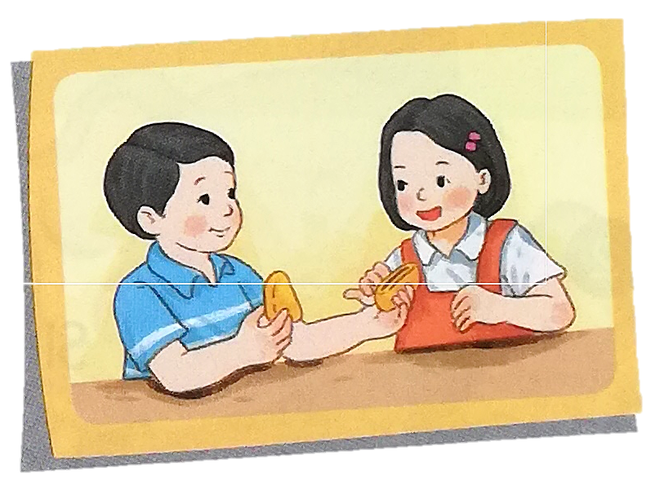
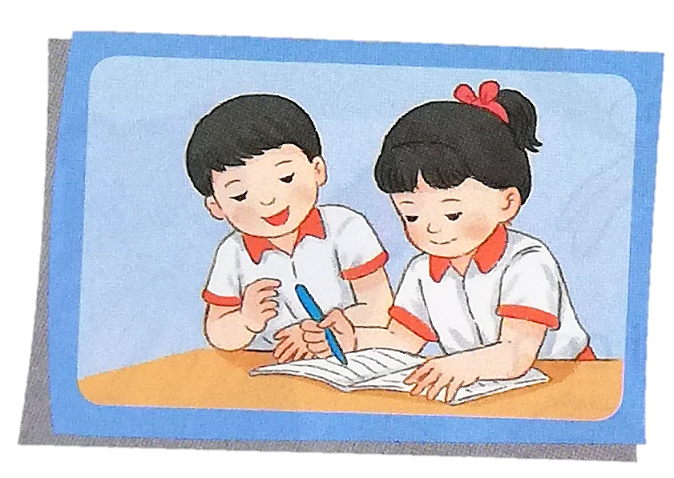
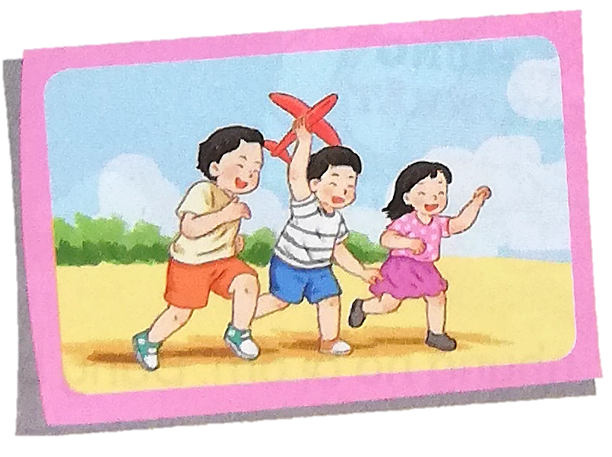
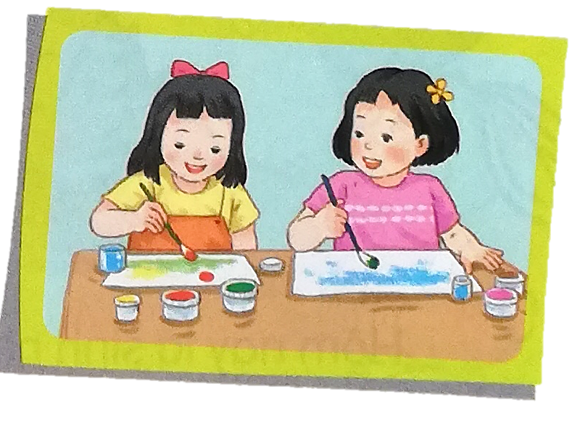
9
Quan sát tranh và dùn từ ngữ để nói theo tranh
cùng học
cùng ăn
Các bạn nhỏ cùng học với nhau
Các bạn nhỏ cùng ăn với nhau
cùng chơi
cùng vẽ
Các bạn nhỏ cùng chơi với nhau
Các bạn nhỏ cùng nhau tập vẽ

Slide 22
CỦNG CỐ
BÀI HỌC

